Slide 1
Aplicaciones hibridas
Apps las cuales son utilizadas para un bien comùn

Slide 2
¿Qué SON APLICACIONES HIBRIDAS?
En la actual era de la tecnología digital, donde cada vez dependemos de grandes desarrollos tecnológicos para llevar a cabo labores de la cotidianidad, cómo por ejemplo, enviar emails y comunicarnos con nuestros seres queridos por mensajerías instantáneas; diseñar aplicaciones para ser instaladas únicamente en un solo sistema operativo, es una inversión poco beneficiosa. ¿Por qué razón? Imagínate que necesitas responder un correo desde tu teléfono, pero la app de tu Webmail no es compatible con el sistema operativo de tu móvil, razón por la que nunca podrás enviar el mensaje. ¡Vaya sorpresa! Esto no ocurriría si este servicio se creara con aplicaciones hibridas.

Slide 3

¿QUE ES IONIC?
Es un SDK de código abierto que provee herramientas y servicios para desarrollar aplicaciones móviles híbridas. Está construido por encima de AngularJS y Apache Cordova y se centra principalmente en el look and feel y la interacción con la interfaz de usuario de la aplicación, con la finalidad de simplificar el front-end.

Slide 4
Ionic es, a su vez:
1. Un framework CSS con multitud de elementos de front-end reutilizables y personalizables, que permiten desarrollar una interfaz de usuario relativamente rápido, como por ejemplo encabezados, pies de página, botones de diferentes tamaños y estilos, listas, avatares, tarjetas, formularios, entradas, casillas de verificación, pestañas y muchos más.
Ejemplo de dos componentes CSS, etiquetas de entrada de texto y botón.

Slide 5
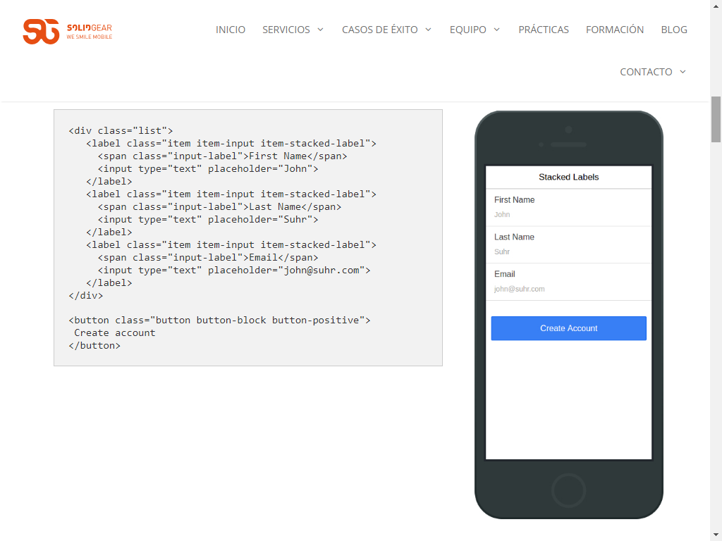

Slide 6
SITIOS WEB
Un sitio web es un lugar virtual en la red que guarda contenido para que la gente tenga acceso a él, así de simple. Se conforma por varios documentos que se acomodan de manera organizada para que sea atractivo visualmente, dichos documentos se llaman páginas web. Por lo tanto, un sitio web es la compilación organizada y estructurada de un determinado número de páginas web.
Las páginas web de las que se conforma el sitio deben estar desarrolladas bajo un código llamado HTML y estar alojadas a un dominio que, en palabras simples, será el lugar que hará que el sitio web pueda visualizarse en cualquier tipo de navegador web (hosting).

Slide 7
CSS ¿QUE ES?
Si te gusta el mundo del diseño web o tienes curiosidad por empezar en este ámbito, probablemente ya habrás escuchado el término CSS. Se trata de una tecnología utilizada para dotar de cualidades visuales y estéticas a una página web. Si nunca has tocado esta materia, comprobarás que se trata de una forma analítica, lógica y casi matemática de crear páginas web, pero gracias a ella podemos simplificar la creación de páginas y conseguir exactamente lo que buscamos.
La curva de aprendizaje de CSS suele ser sencilla (puede ser algo compleja si nunca has programado o eres totalmente ajeno a estas temáticas), pero a medida que cometes errores y vas practicando, tu capacidad para escribir código CSS mejora de forma exponencial, permitiéndonos avanzar a un ritmo cada vez más veloz.

Slide 8
Antes de comenzar, debes tener claro un concepto clave: una página web es realmente un documento de texto. En dicho documento se escribe código HTML, con el que se que crea el contenido de una web. Por otro lado, existe el código CSS, que unido al código HTML permite darle forma, color, posición (y otras características visuales) a una página.
En resumen, se trata de un idioma como podría ser el inglés o el alemán, que los navegadores web como Chrome o Firefox conocen y pueden entender. Nuestro objetivo como diseñadores y programadores web es precisamente ese: aprender el idioma.

Slide 9
HTML ¿QUÈ ES?
HTML no es un lenguaje de programación, esto debes tenerlo muy en claro desde el principio, HTML es un lenguaje de marcado de hipertexto o “HyperText Markup Language” por el desarrollo de sus iniciales en inglés, básicamente este lenguaje se escribe en su totalidad con elementos, estos elementos están constituidos por etiquetas, contenido y atributos, que explicaremos de una manera más detallada en algunas líneas más abajo.
HTML es un lenguaje que interpreta el navegador web para mostrar los sitios o aplicaciones web tal y como estamos acostumbrados. En la Imagen 1 verás cómo el navegador nos muestra un sitio web y en la Imagen 2 verás cómo se ve en lenguaje HTML.

